Slide 1
Présentation du Collège de Sèvres
Réunion des parents des futurs élèves de 6ème
Information pour les écoles –
mars 2021

Slide 2
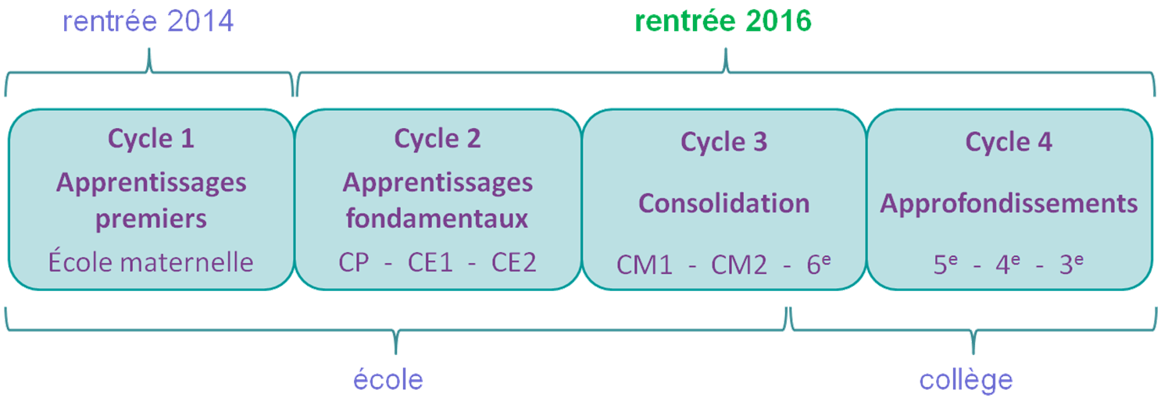
La scolarité au collège

Slide 3
Le cycle 3
Le cycle 3 relie les deux dernières années de l’école primaire et la première année du collège avec comme objectifs :
Consolider les apprentissages fondamentaux engagés au cycle 2 tout en entrant de manière progressive dans les disciplines.
Permettre une meilleure transition entre l’école et le collège en assurant une progressivité sur les 3 années du cycle.

Slide 4
L’organisation des enseignements
Enseignements communs
23 h en 6e
Accompagnement personnalisé
3 h en 6e

Slide 5
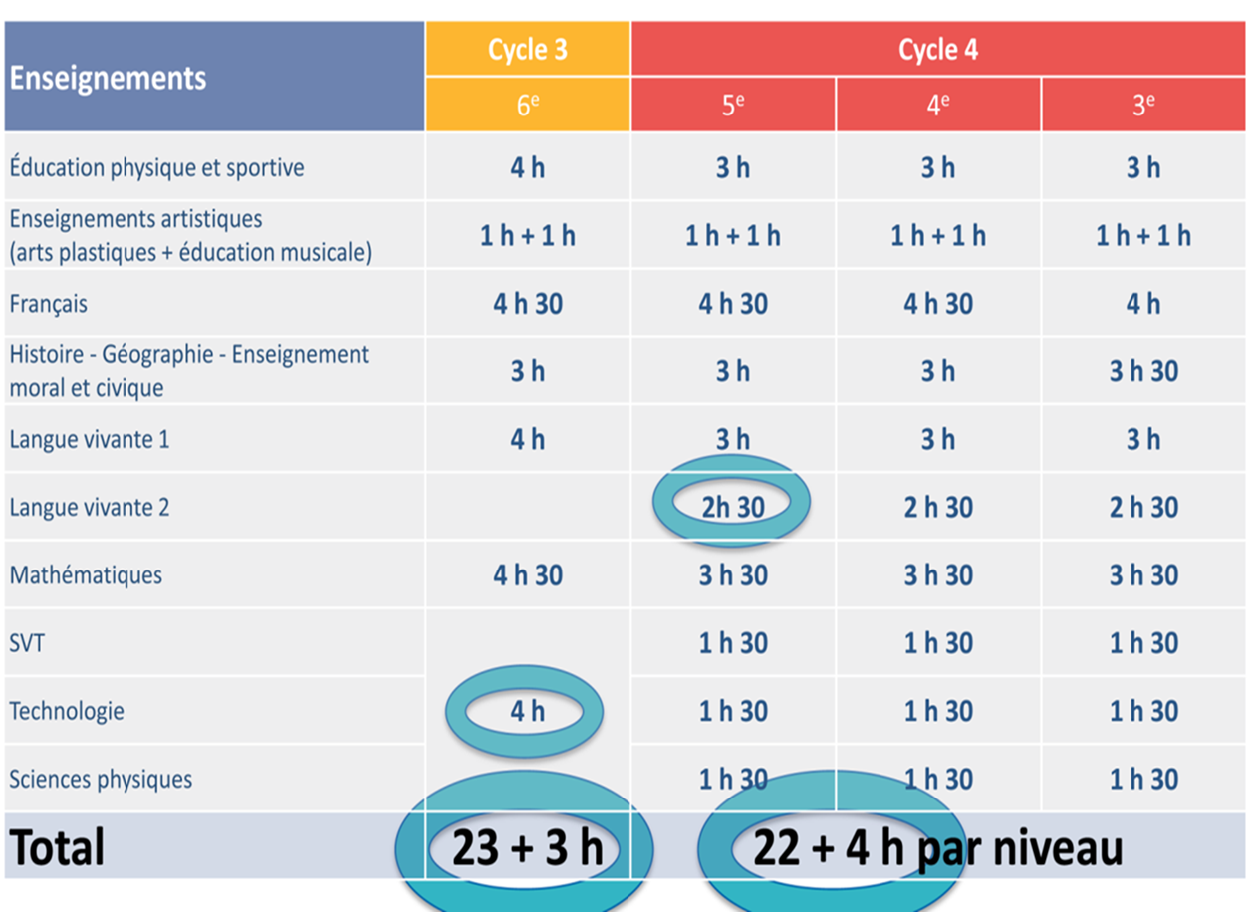
Les horaires disciplinaires

Slide 6
L’AP (Accompagnement Personnalisé)
Il prend des formes variées : approfondissement ou renforcement, développement des méthodes et outils pour apprendre, soutien, entraînement ou remise à niveau.
Il repose sur les programmes d’enseignement et sur toutes les composantes du socle, notamment la composante « les méthodes et outils pour apprendre ».
En classe de 6ème, l’ AP a pour objectif de faciliter la transition entre l’école et le collège, en rendant explicites les attendus du travail scolaire dans les différentes disciplines enseignées au collège et conduisant tous les élèves à les maîtriser.
L’horaire est de 3 heures en 6ème et 2 heures en 6ème section internationale.

Slide 7
Les structures du collège
Niveaux | Nombres de divisions | Effectifs moyen par division
sixième | 8 dont 4 mixtes SIS | 30
cinquième | 9 dont 4 mixtes SIS | 30
quatrième | 8 dont 4 mixtes SIS | 30
troisième | 9 dont 5 mixtes SIS | 30
Quelques chiffres :
1 007 élèves à cette date
Nbre de ½ pensionnaires :
Par jour en moyenne 750-800 repas (60 le mercredi)
Taux de réussite au brevet 94,8% et mentions TB 41,89%
Taux de passage en seconde GT : 90,4 %

Slide 8
Parcours au collège en 2020 -2021
 | Parcours classique | Parcours bilangue | Parcours SI anglophone | Parcours SI germanophone
6e | LV1 anglais | LV1 anglais et LV2 allemand | LV1 allemand et SI anglophone | LV1 anglais et SI germanophone
5e À 3e | LV1 anglais et LV2 espagnol | LV1 anglais et LV2 allemand | LV1 allemand et LV2 espagnol SI anglophone | LV1 anglais et LV2 espagnol SI germanophone
5e À 3e | Options possibles : LCE anglais et latin
4e et 3e | Option possible : grec
4e À 3e | Option numérique 4e, Option média 3e

Slide 9
La section bilangue de la classe de 6°
Elle s’adresse en priorité aux élèves ayant débuté l’apprentissage de l’Allemand en CM2. L’Allemand débuté en 6e ne peut ensuite être arrêté.
Elle est conseillée à ceux qui ont des qualités linguistiques.
4h d’Anglais et 2 h d’Allemand
Les élèves de cette section seront répartis dans plusieurs classes

Slide 10
Les Sections Internationales
2 Sections Internationales privées (Sections Internationales de Sèvres – SIS) intégrées dans l’enseignement français du Collège: environ 300 élèves anglophones et germanophones.
6 heures de cours en anglais/allemand: 4 heures de littérature + 2 heures d’histoire-géographie.
2,5 heures d’enseignement de langue: espagnol/anglais.
Contrat élève-SIS qui s’ajoute au Règlement Intérieur du Collège.

Slide 11
En plus des enseignements obligatoires, des activités éducatives qui visent à éveiller la curiosité des élèves et à valoriser les talents
La Chorale
L’ Association Sportive : inscriptions le 3e mercredi de septembre de 13h à 14h30 dans le hall du collège auprès des professeurs d’EPS
Deux soirs par semaine et les mercredis après-midi, les élèves peuvent s’initier et/ou améliorer leurs performances en pratiquant :
l’escalade
le futsal
le fitness
le basket-ball
le volley-ball
la natation
le badminton
l’athlétisme

Slide 12
L’organisation des classes
Toutes les classes sont hétérogènes,
Les élèves des 5 écoles de Sèvres sont répartis dans les classes,
Aucun changement de classe ne sera possible après la rentrée.

Slide 13
Le personnel du collège
Direction : Principale : Mme Marion MARCHAL
Principale adjointe : Mme Emmanuelle UGALDE LASCORZ
Adjointe Gestionnaire : Mme Anne MASSON
Assistante de direction : Mme Florence WERNER
Secrétariat des élèves : Mme Luce PAYELLE
Intendance : Mme Océane DELBOIS et Mme Catherine LEMOAL
Service Vie scolaire : 2 Conseillères Principales d’Education CPE: Mme Armelle DURET et Mme Laure WEYL, Assistants d’éducation : 7 postes
Infirmières : Mme Alexandra RODRIGUES et Mme Stéphanie PITRAS
Assistante sociale : Mme Myriam BENGHELLAB
CDI: Mme Raluca LAZAR et Mme Constance DELAMARRE
Professeurs : environ 60 nationaux et 18 internationaux
Psychologue de l’Education Nationale - Conseillère d’orientation : Mme Cindy ARNAUD
Service général : 14 agents du Conseil Départemental

Slide 14
Pour nous contacter Ce.0921244C@ac-versailles.fr Consultez régulièrement le site du collège : http://www.clg-sevres.ac-versailles.fr/

